Slide 1
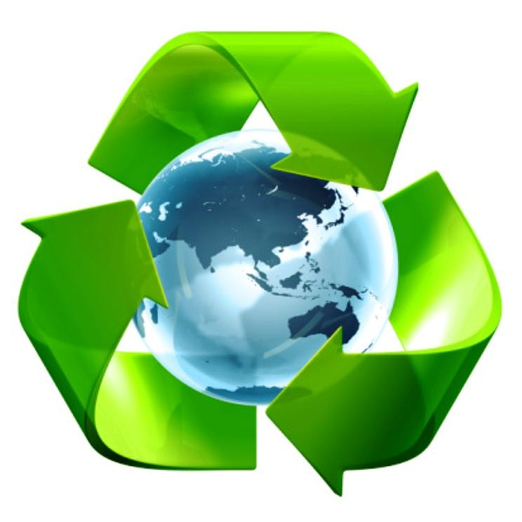
RŪŠIAVIMAS
parengė:
TRATC visuomenės
informavimo
specialistė
Eglė Sakalauskaitė

Slide 2
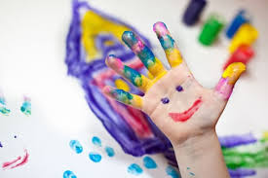

Slide 3
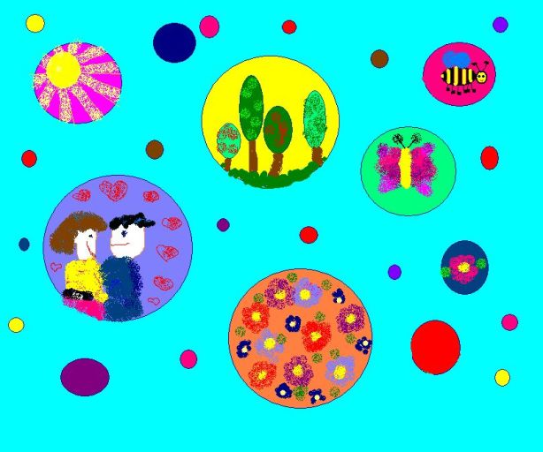
“IŠGELBĖTI PASAULIUI UŽTENKA, KAD KIEKVIENAS, NORS IR VISIŠKAI MAŽAS, IŠDRĮSTŲ PRADĖTI”
Bruno Ferrero

Slide 4

Ar žinote kaip galėtumėte prisidėti gelbstint pasaulį?
Reikia visiškai nedaug - užtektų, kad mylėtumėte, saugotumėte gamtą.
Gamta – visų mūsų namai.
Neterškime jos.

Slide 5
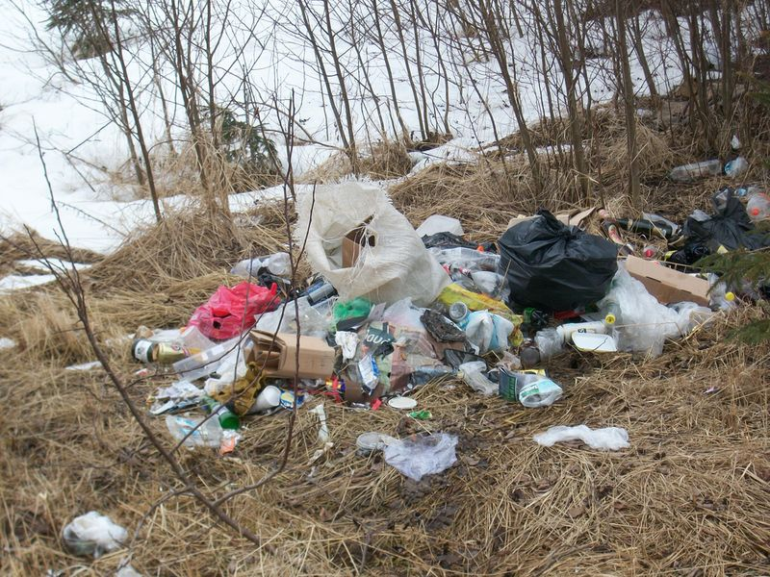
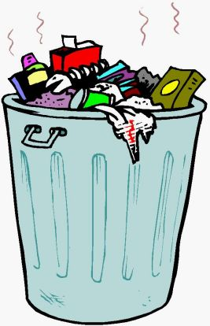
Labiausiai gamtą niokoja ir teršia mūsų visų neatsakingai išmetamos šiukšlės.

Slide 6
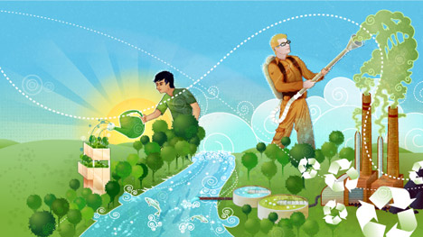
Turime pasirūpinti atliekomis, nešiukšlinti, būtinai išmokti rūšiuoti, nes jeigu to nedarysime, gali nutikti kaip vienam draugui.

Slide 7
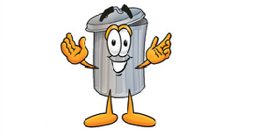
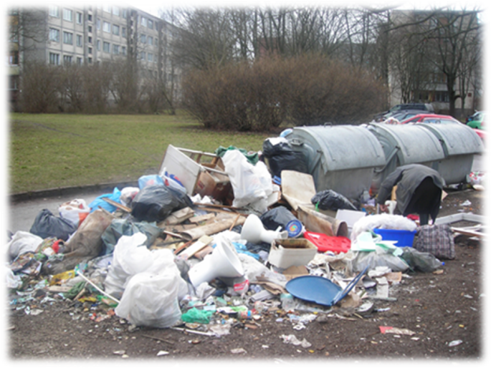
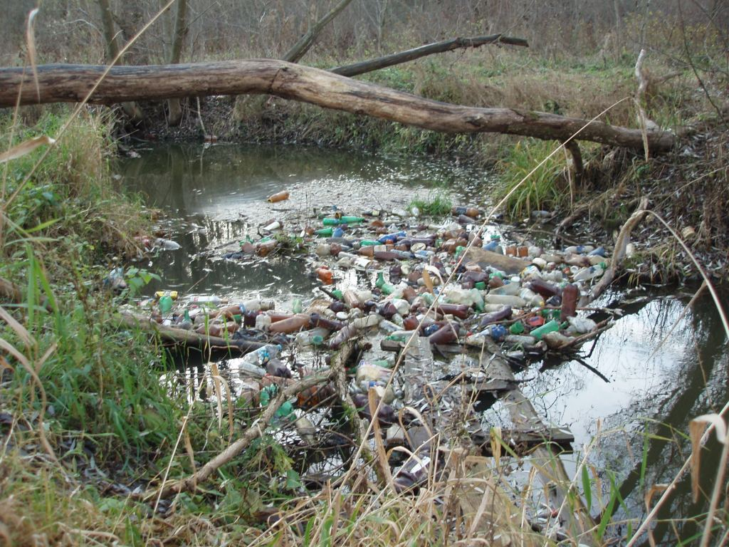
Sveiki!
Susipažinkite – čia mano draugas Šiukšlius.

Slide 8
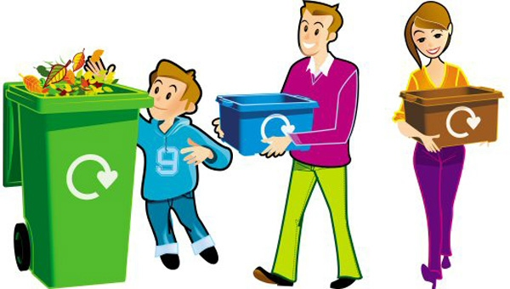
Tvarka ir švara priklauso nuo kiekvieno iš mūsų: nuo mamų, nuo tėčių ir žinoma, vaikučių!

Slide 9
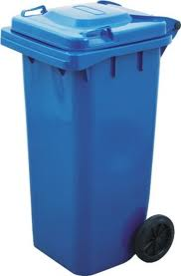
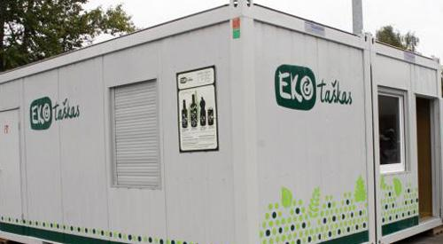
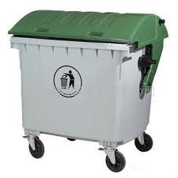
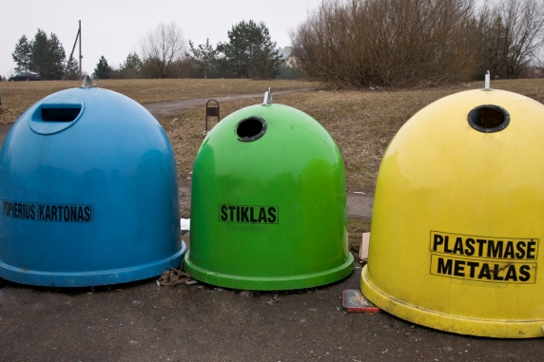
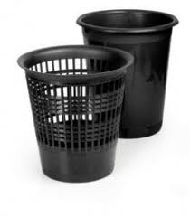
Kur mesti susikaupusias šiukšles?

Slide 10
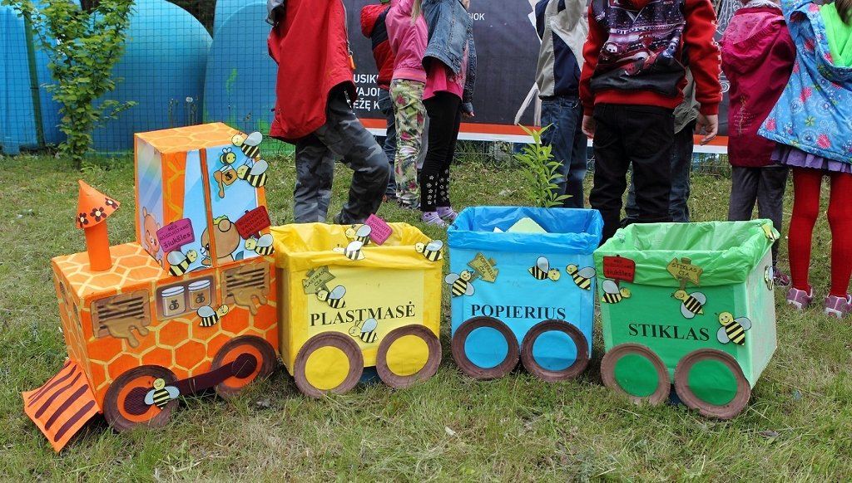
Rūšiavimas – tai ne madingas ar populiarus požiūris, jis turi tapti kasdieniu ir įprastu kiekvieno žmogaus gyvenimo įpročiu, kuris ženkliai prisideda prie aplinkos saugojimo ir tausojimo.

Slide 11

Kaip reikia rūšiuoti?
Pradėti rūšiuoti visai nesudėtinga. Tereikia savo virtuvėje pasiruošti kelias atskiras talpas skirtingoms atliekoms: popierinėms, plastikinėms, stiklinėms ir mišrioms buitinėms.

Slide 12
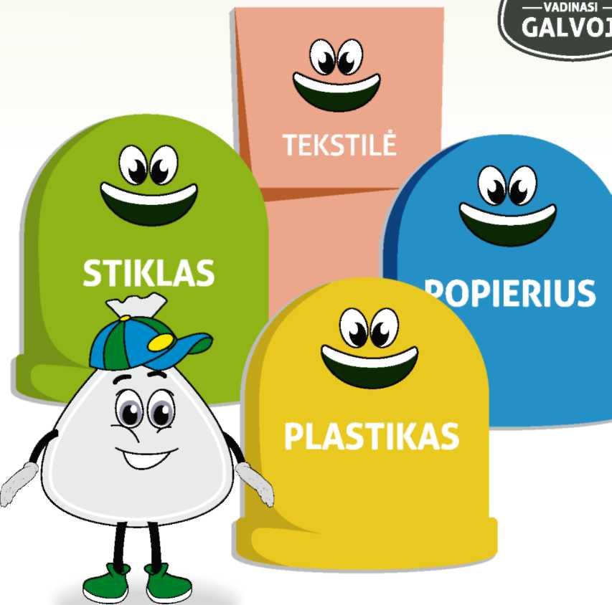
Didžiausi pagalbininkai

Slide 13
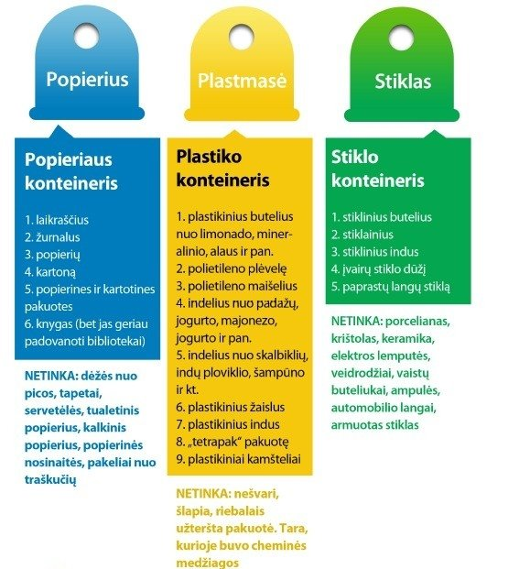

Slide 14
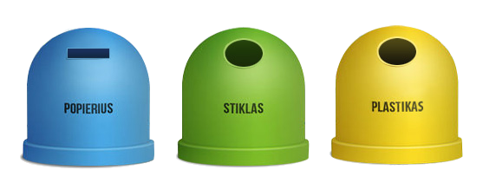
Mes broliai trys- labai stori
Kasdieną esam alkani.
Kiekvieną dieną laukiame daiktų,kad nebebūtų atliekų,
Kad būtų saugoma gamta,
nes mūsų ji MAMA!

Slide 15
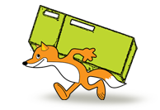
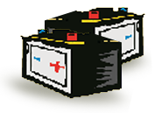
Kai kur jau yra įrengti rusvi konteineriai skirti tekstilės atliekoms.
Elektroninės ir didžiosios atliekos šalinamos specialiose aikštelėse arba supirkimo punktuose.

Slide 16
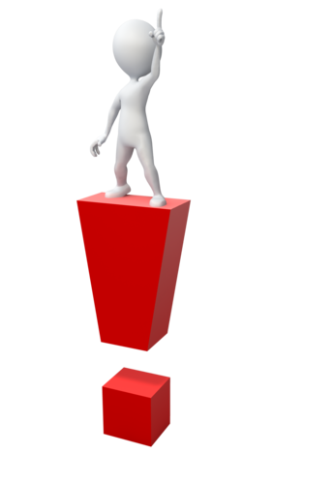
Visos atliekos, kurias metate į rūšiavimo konteinerius turi būti švarios!

Slide 17
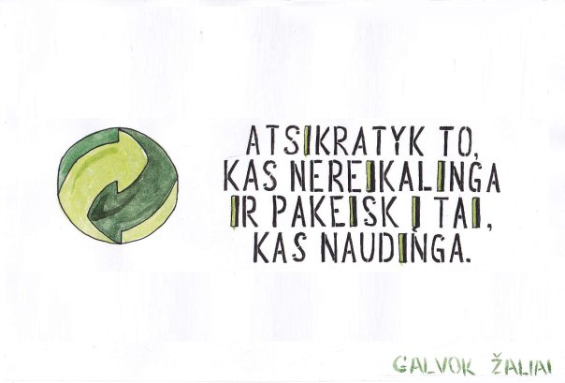
Svarbu, kad kiekvienas daiktas, kuris yra nebereikalingas, būtų ne išmestas, o atiduotas perdirbti.

Slide 18
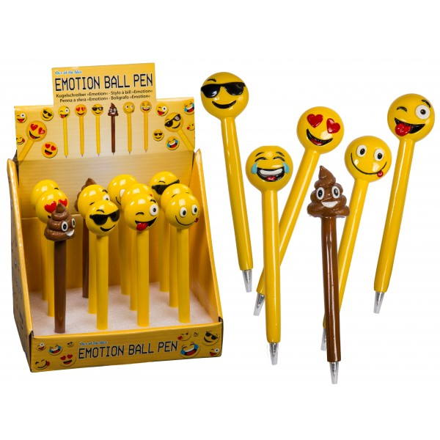
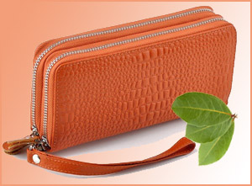
Perdirbti – tai daiktus prikelti naujam gyvenimui.
Aukštoje temperatūroje išlydžius stiklo butelių duženas, galima gauti naujus butelius.
Antrą kartą perdirbus popierių, galima gauti popierines servetėles, rašomąjį popierių. Iš trijų senų JAV dolerių galima pagaminti rašiklį.
Iš 21 perdirbto vandens buteliuko galima pagaminti moterišką piniginę.

Slide 19
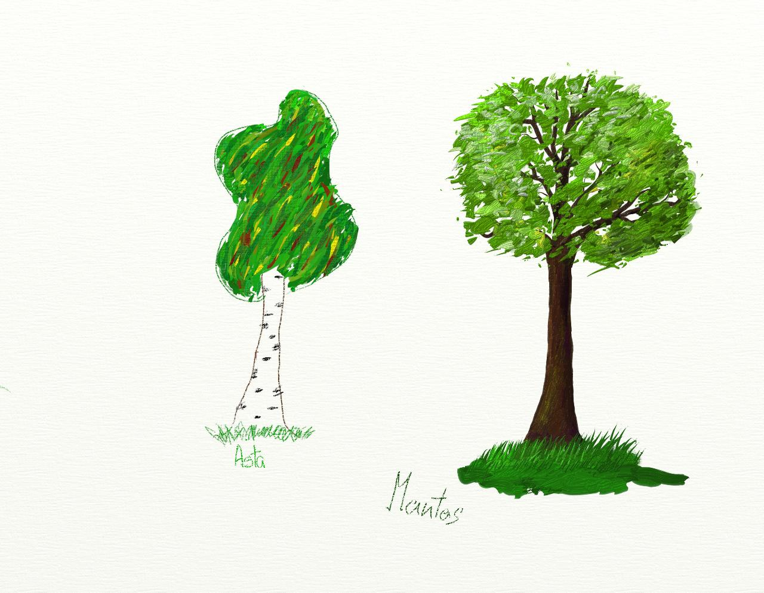
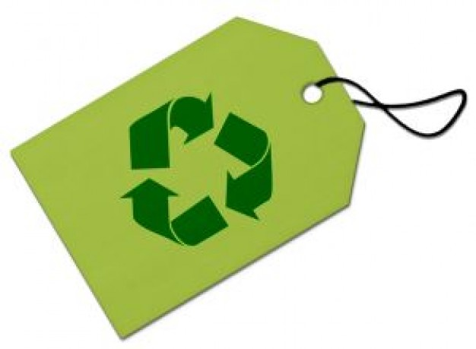
Jeigu perdirbtume visas atliekas, ne tik gyventume daug švaresnėje aplinkoje, bet ir gamta mums padėkotų.
Jeigu naudotume perdirbtą popierių, nebereikėtų kirsti tiek daug medžių.
Sutaupytume energijos ir kitų gamtos išteklių.

Slide 20
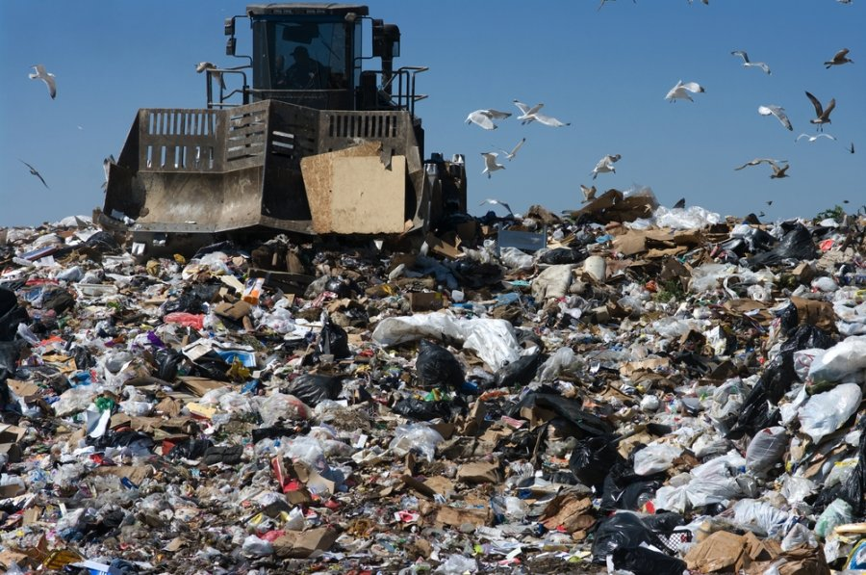
Sąvartynas

Slide 21
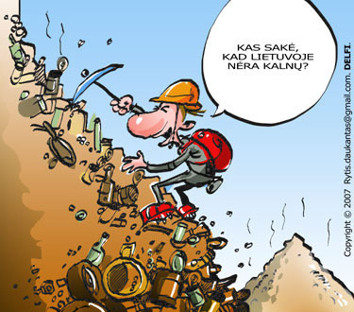
Dabar Lietuvoje veikia 11 regioninių atliekų sąvartynų.
Kasmet į sąvartynus yra išvežama apie 3 milijonus tonų šiukšlių.

Slide 22
Per kiek laiko suyra išmetamos šiukšlės?
1,000,000 metų
Stiklinis butelis
450 metų
Plastikinis butelis
200 metų
Aliuminio skardinė
80 metų
Guminio pado batas
40 metų
Odiniai batai
20 metų
Plastikinis maišelis
12 metų
Cigaretės filtras

Slide 23
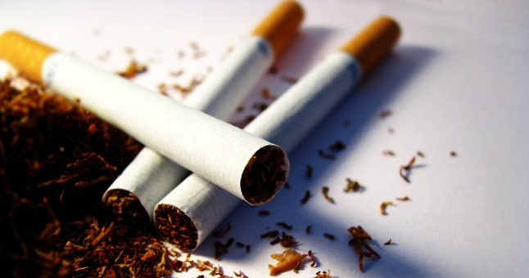
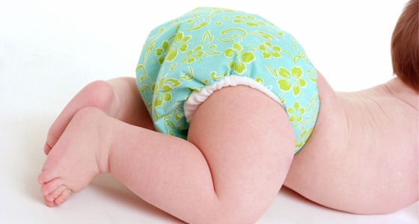
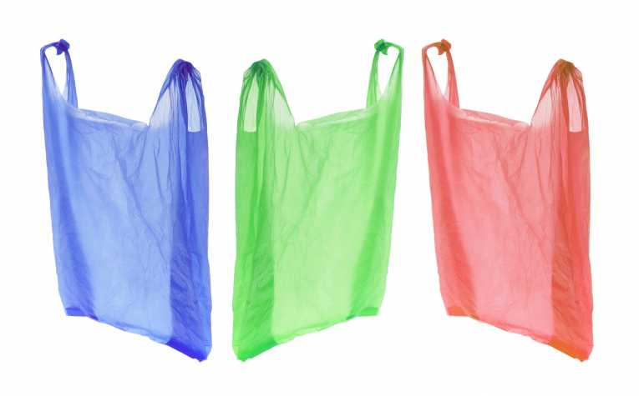
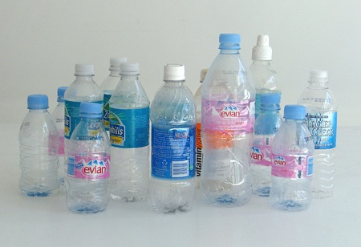
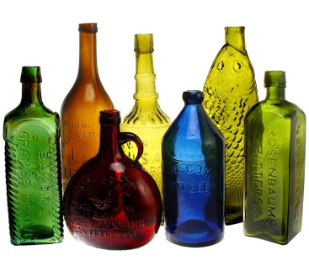

Slide 24
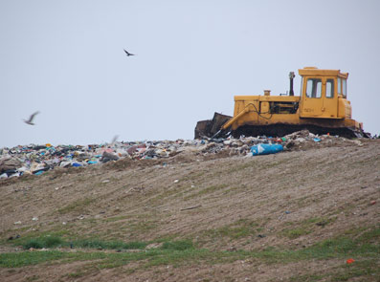
Jėrubaičių sąvartynas

Slide 25
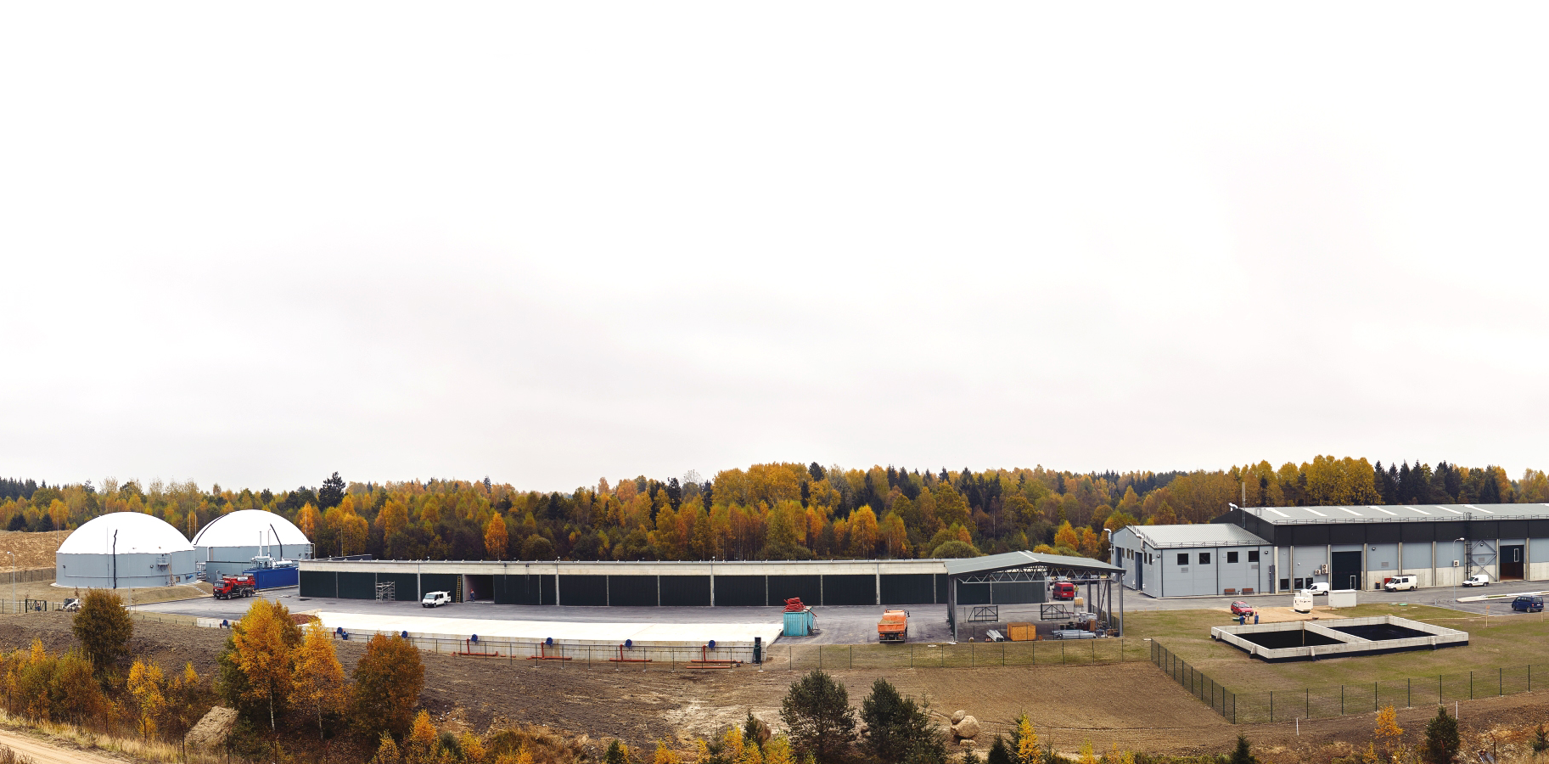
Plungės pašonėje – moderni atliekų rūšiavimo ir perdirbimo gamykla

Slide 26
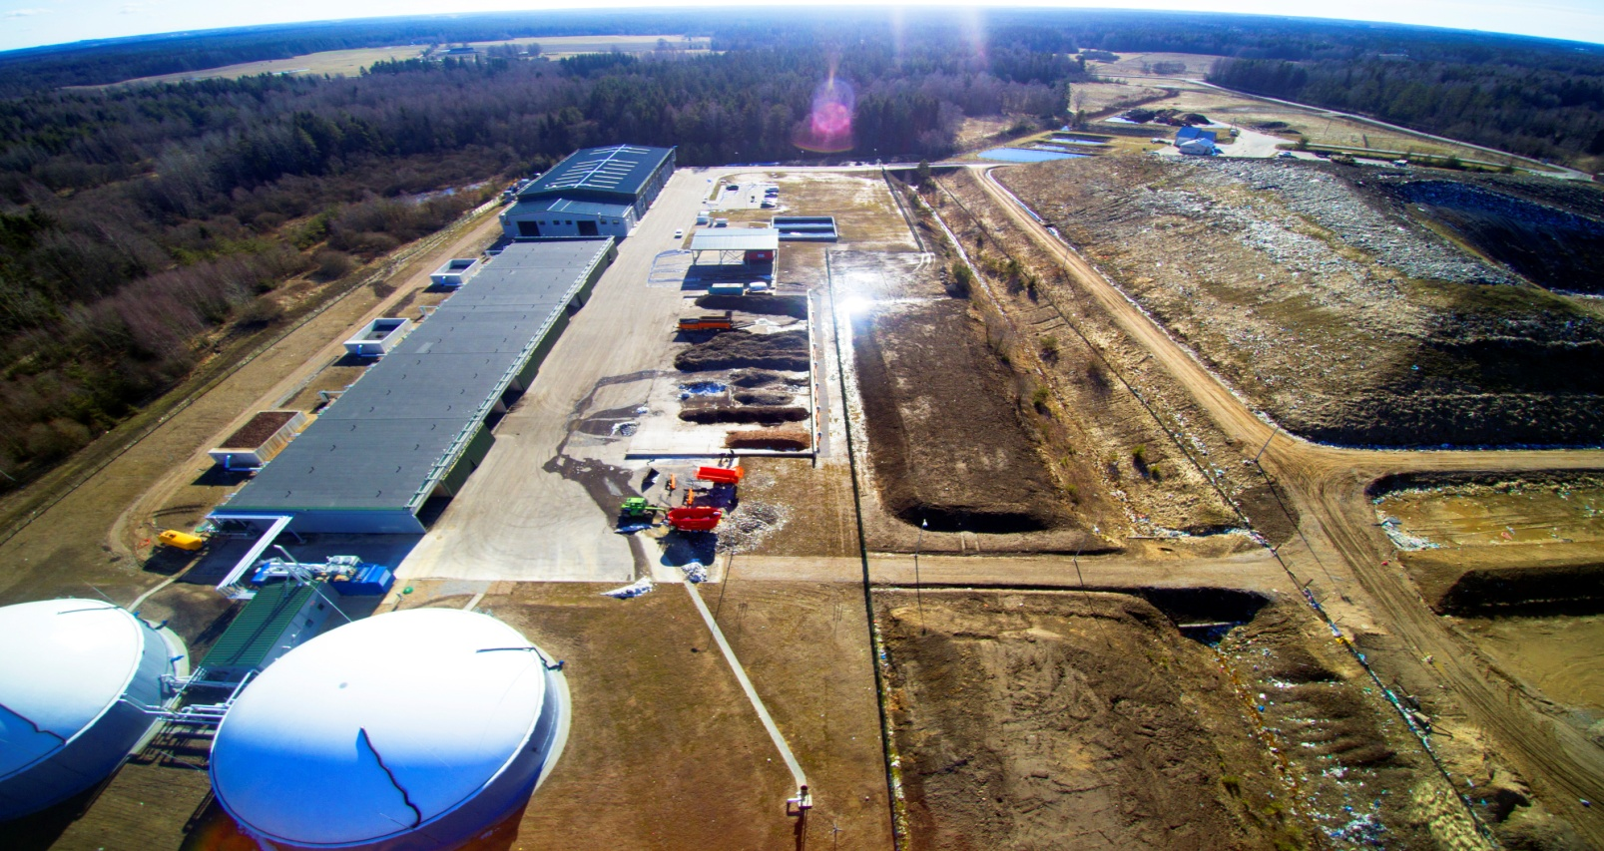
Projekto paskirtis – tinkamai išrūšiuoti mišrias komunalines atliekas, o pagrindinis gamyklos įrenginių tikslas – atskirti ir sutvarkyti bioskaidžią dalį.

Slide 27
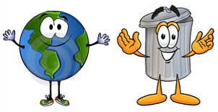
Dabar jau žinome nuo ko reikia pradėti, kad išsivaduotume iš šiukšlių ir išsaugotume savo mylimą aplinką: žalią pievą, gėlą vandenį. Tikiuosi, kad jūsų neištiks Šiukšliaus likimas ir su šeima bei artimiausiais draugais galėsite pramogauti neteršdami gamtos.
JŪS PROTINGI – JŪS GALVOJAT – JŪS RŪŠIUOJAT.

Slide 28

Ačiū už dėmesį!

